Slide 1
Eksplozje z użyciem shadera geometrycznego
Paweł Wójcik, Damian Wojtyczko

Slide 2
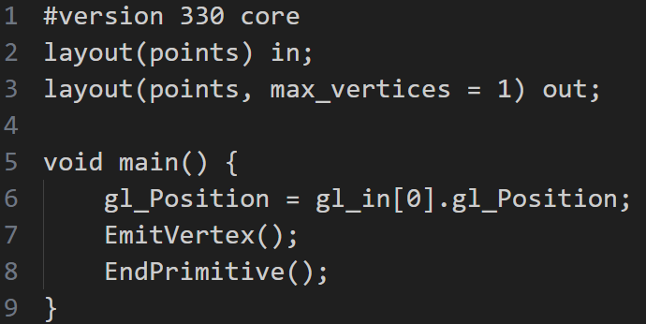

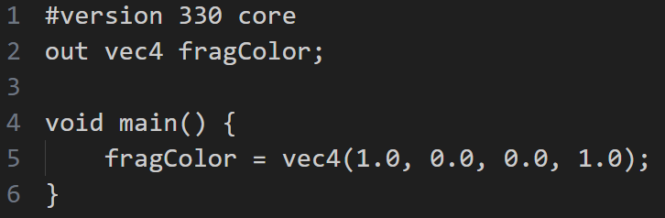
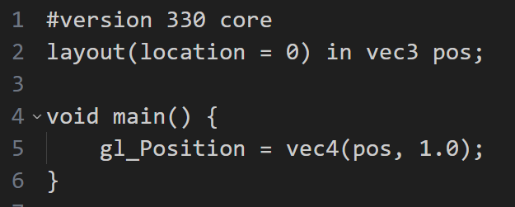
Wstęp do geometry shadera
Shader geometryczny możemy wyobrażać sobie jako pośrednika pomiędzy shaderem wierzchołków, a shaderem fragmentów. Jego głównym celem jest manipulowanie prymitywami (takimi jak punkty lub trójkąty) przed przesłaniem ich do shadera fragmentów. Poniższy przykład przesyła tylko punkt dalej i nic z nim nie robi. Ma to na celu zaprezentowanie składni i schematu budowy takiego shadera.
Notes:
Źródło - “https://learnopengl.com/Advanced-OpenGL/Geometry-Shader”, kod stworzony własnoręcznie przeze mnie

Slide 3
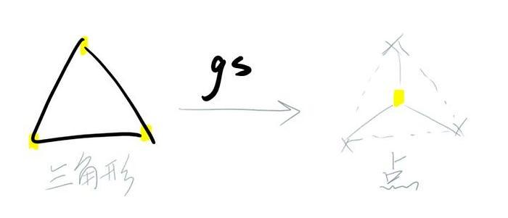
Wykorzystanie geometry shadera
Wykorzystanie geometry shadera sprowadza się do dwóch głównych celów:
Generowanie nowych prymitywów,
Redukcja istniejących prymitywów.
W kontekście symulacji eksplozji, chcemy przekształcać trójkąty obecne w plikach 3D (np. .obj) na pojedyncze punkty w przestrzeni. Zmniejsza to liczbę wierzchołków i ułatwia manipulowanie nimi, co jest kluczowe przy symulacji eksplozji.
Notes:
Ilustracja bezpośrednio z: https://medium.com/chenjd-xyz/using-the-geometry-shader-to-achieve-model-explosion-effect-cf6d5ec03020

Slide 4
Symulacja eksplozji
W celu dokładnej symulacji eksplozji potrzebujemy wykonać trzy kluczowe kroki:
Zamiana trójkątów na punkty:
Na etapie geometry shadera, zamieniamy trójkąty na wierzchołki w celu łatwiejszej symulacji.
Obliczenie normalnych:
Kierunek ruchu od środka eksplozji.
Symulacja ruchu
Obliczanie przemieszczenia wierzchołków inspirowane podstawową kinetyką.
Notes:
Tutaj jest miks inspiracji z tamtych dwóch źródeł i pracy własnej

Slide 5
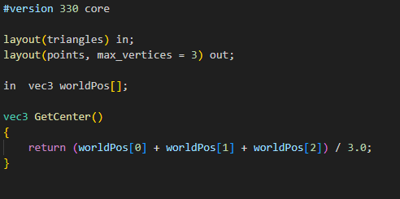
Symulacja eksplozji - trójkąty
Aby uzyskać zadowalający efekt, musimy przekształcić trójkąty otrzymane od vertex shadera na wierzchołki. W geometry shaderze zamieniamy każdy trójkąt na jego trzy składowe wierzchołki i emitujemy ich środek ciężkości jako osobny prymityw. Dzięki temu mamy nad nimi pełną swobodę podczas modelowania eksplozji. Tak przygotowane obiekty modyfikujemy dalszych kroków.

Slide 6
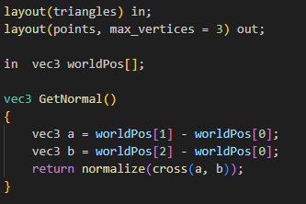
Symulacja eksplozji - normalne
Załóżmy, że gl_in zawiera trzy wierzchołki trójkąta w przestrzeni 3D (przekazane z vertex shadera). Aby obliczyć jego normalną, wyznaczamy wektory a i b reprezentujące 2 boki trójkąta zawieszone w tym samym wierzchołku.
Normalna to wtedy znormalizowany iloczyn wektorowy a i b.

Slide 7
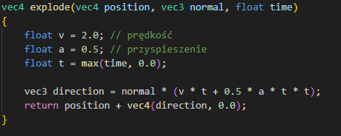
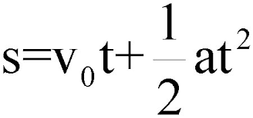
Symulacja eksplozji - ruch
W celu zamodelowania ruchu poszczególnych wierzchołków, inspirujemy się podstawami kinematyki. Pozycja każdego wierzchołka zmienia się zgodnie ze wzorem na przemieszczenie.
Implementacja wykorzystuje normalne jako kierunek ruchu (od środka eksplozji) i na tej podstawie oblicza przemieszczenie zależne od czasu.

Slide 8


Prezentacja efektu

